Slide 1
ODEV 1’de use case diagramını çizdiğiniz senaryonun class diagramını çiziniz.
HANDAN YARICI - Nesne Yönelimli Programlama
Bir web sayfasına gelen bir kullanıcının neler yapabileceğini sınıf diyagramlarıyla göstermeye çalışalım.
Siteye gelen bir kullanıcı kayıtsız şartsız makale başlıklarını görebilmektedir.
Online olan kullanıcı siteyi tavsiye edebilir, siteye üye olabilir,kitapları inceleyebilir.
Ancak makale okuması ve kaynak kod indirebilmesi için siteye üye girişi yapmalıdır.
Makale okuması ve kaynak kod indirebilmesi için gereken şart siteye üye olmaktır.

Slide 2
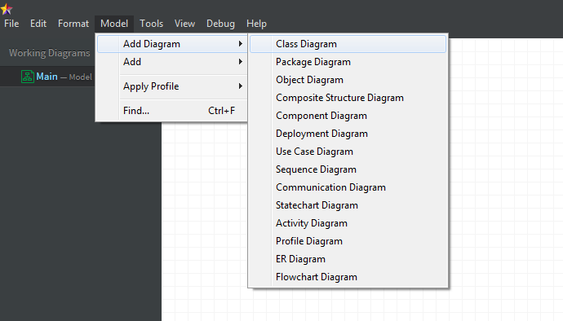
Ödev bilgileri
HANDAN YARICI - Nesne Yönelimli Programlama
STARUML programı ile çiziniz.
http://staruml.io/download adresinden indirip kurduktan sonra aşağıdaki menuden class diagramı çiziniz.
collaborator

Slide 3
Ödev teslimi
HANDAN YARICI - Nesne Yönelimli Programlama
https://git-scm.com/downloads adresinden git yazılımını indirip aşağıdaki eğitim linkini takip ederek kurabilirsiniz.
https://github.com adresinden isim soyisim olarak üyelik oluşturunuz.
«OOP_Odevler» adında oluşturduğunuz repository’e ödevi commitleyip push ediniz.
Github hesabınızdan https://github.com/handanyarici profilini takip etmeniz gerekiyor. Takipçi listesinden herkesin profilindeki OOP_odevler repository’sini inceleyeceğim.
GIT ve GITHUB kullanımı için aşağıdaki linkteki video serisini sırasıyla izleyebilirsiniz.
https://www.youtube.com/watch?v=rWG70T7fePg&list=PLPrHLaayVkhnNstGIzQcxxnj6VYvsHBHy&index=1

